Slide 1

8조 Happy House
최종 완료
보고서
나의 휴식처 찾기
Made by 김대용 & 오정엽

Slide 2
Index
Happy House
기획 배경 및 목표
프로젝트 일정
시장 분석
개발 결과
기대효과

Slide 3
Happy House
기획 배경 및 목표
요즘 코로나로 인해 마스크 없이는 돌아다니기 힘들기
때문에 아파트를 알아보는 와중에도 항상 주변의 약국
정보를 알 수 있으면 좋다고 생각하여 사용자 주변의
약국정보를 바로 받아볼 수 있는 기능을 생각하게
되었습니다

Slide 4
Happy House
프로젝트 일정
6/11(목) | 전체적인 구상잡기 - 주변 약국정보(서울 공공데이터)활용하여 지도에서 보여주기 - 지도에서 찾은 아파트정보 길 찾기 기능 - 지도에서 찾은 아파트정보 매물 정보 확인
6/12(금) | 기본적인 기능 구현 – 로그인, 회원가입, 공지사항, house deal 정보
6/13(토) | Html CSS 템플릿 활용하여 디자인 입히기, 기본기능 미흡부분 보완
6/14(일) | 지도로 아파트 정보 클러스트 적용, 사용자 위치 받아오는 기능 추가
6/15(월) | 사용자 위치 받아와서 사용자 주변 약국 표시기능 추가
6/16(화) | 아파트 정보 리스트 클릭 시 해당 아파트 위치로 맵 이동 기능 추가 데이터 페이징 기능 추가 Vue를 활용한 QnA페이지 디자인 및 제작
6/17(수) | 지도 거리 표시 및 계산 기능 추가

Slide 5
Happy House
시장분석
현재 국토교통부에서 아파트 실거래가 공개시스템을 도입하여 아파트의 실거래가를 확인할 수 있지만 정확한 주소를 입력해야지 정보를 확인할 수 있어 여러 개의 정보를 확인하고 싶을 경우에는 활용이 매우 불편해 보인다.
또한 사용자의 편의를 위한 기능들이 다소 부족해 보였다.
따라서 특정 아파트를 입력하지 않더라도 지도상에서 바로 정보를 찾을 수 있고 또한 사용자를 위한 기능을 차별점으로 두고 개발을 하면 좋을 것 같다는 분석을 하였다.

Slide 6
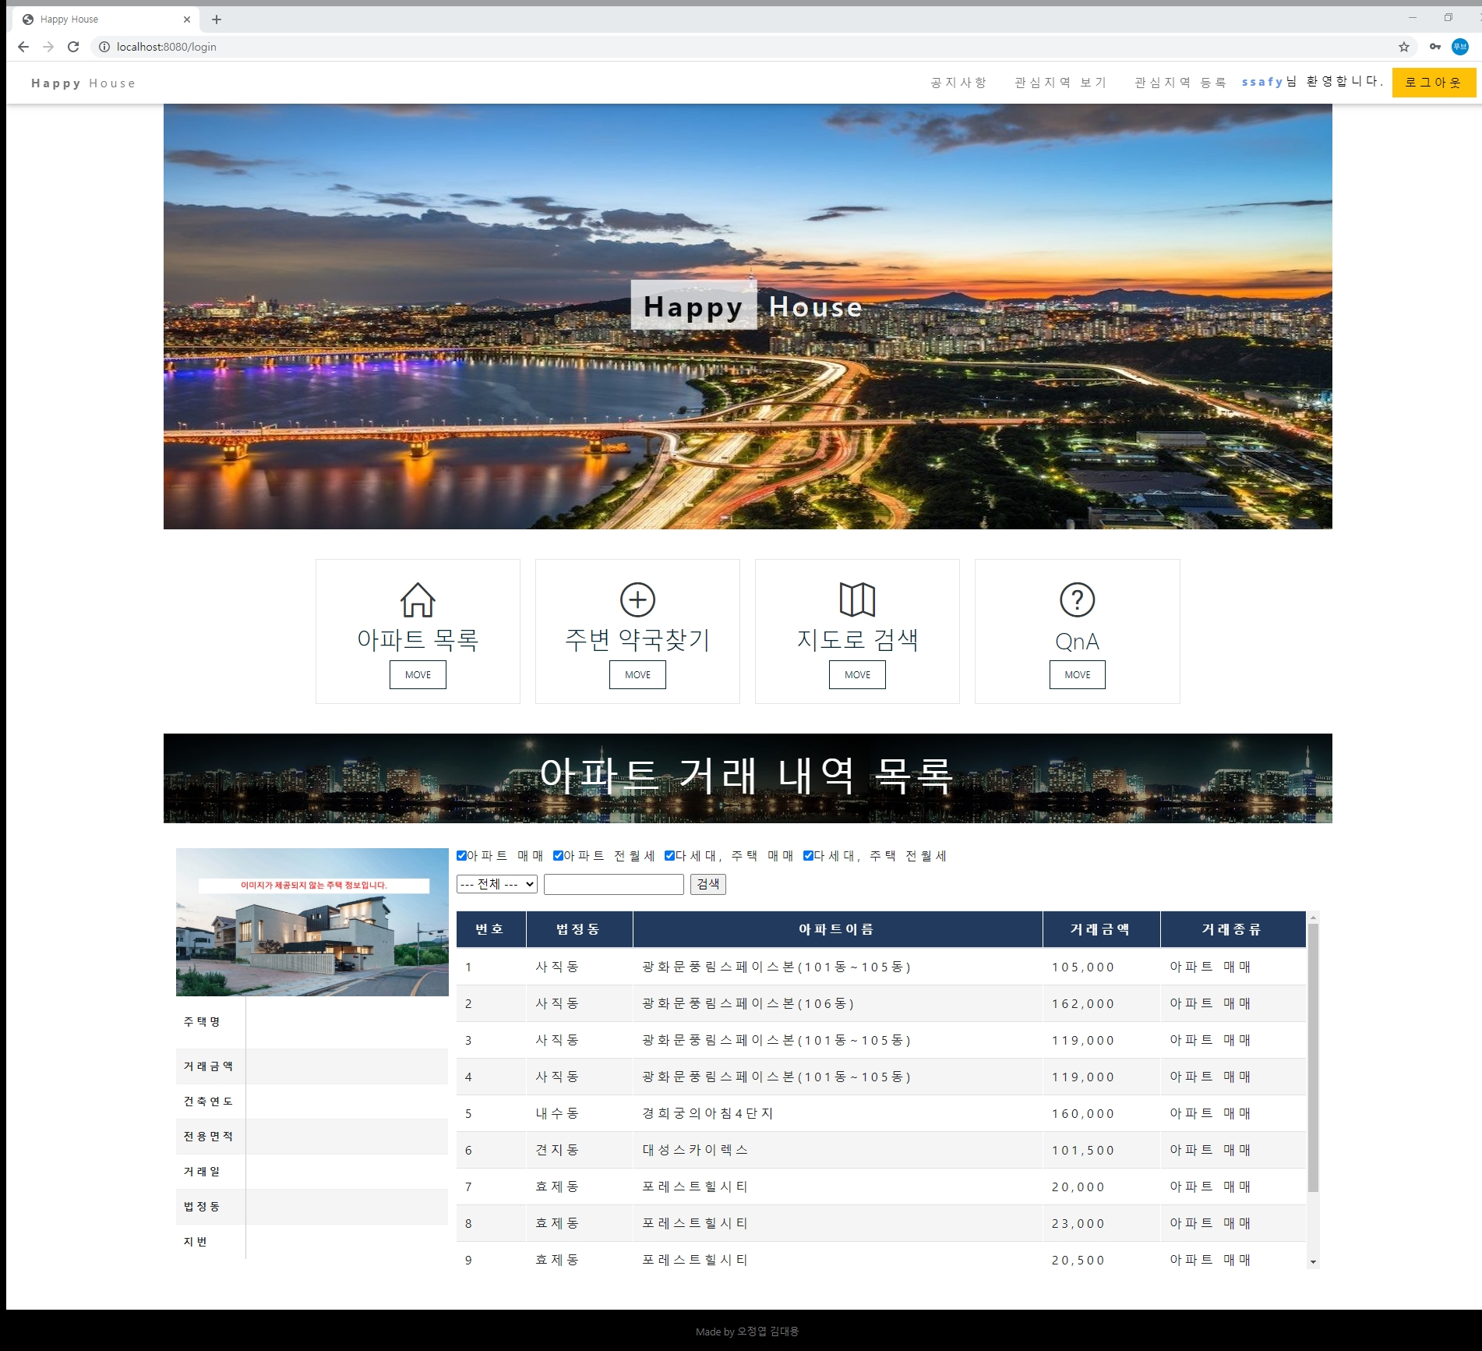
Happy House
개발 결과
아파트 거래 내역 목록을 보여주고 법정동, 아파트 이름으로 검색 또한 가능하다
해당 아파트를 검색 시 아파트의 이미지와 함께 상세 정보들을 확인할 수 있다

Slide 7
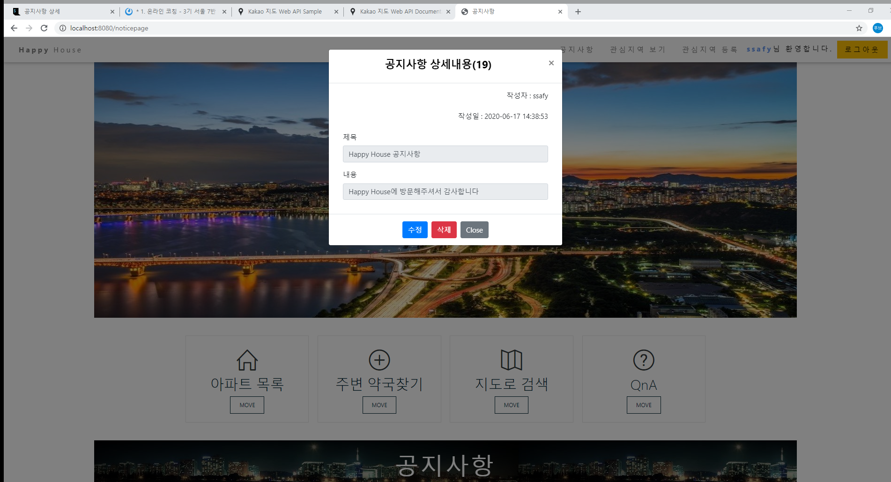
Happy House
개발 결과
공지사항 페이지를 통해
해당 사이트의 공지사항을
확인할 수 있다

Slide 8
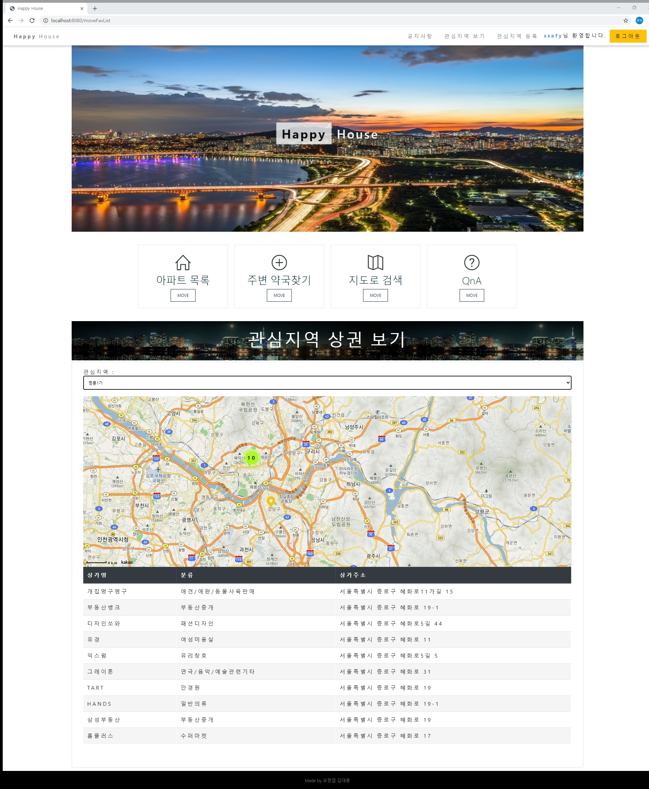
Happy House
개발 결과
사용자가 관심등록한 지역의
상권정보를 지도를 통해 알아낼 수 있다

Slide 9
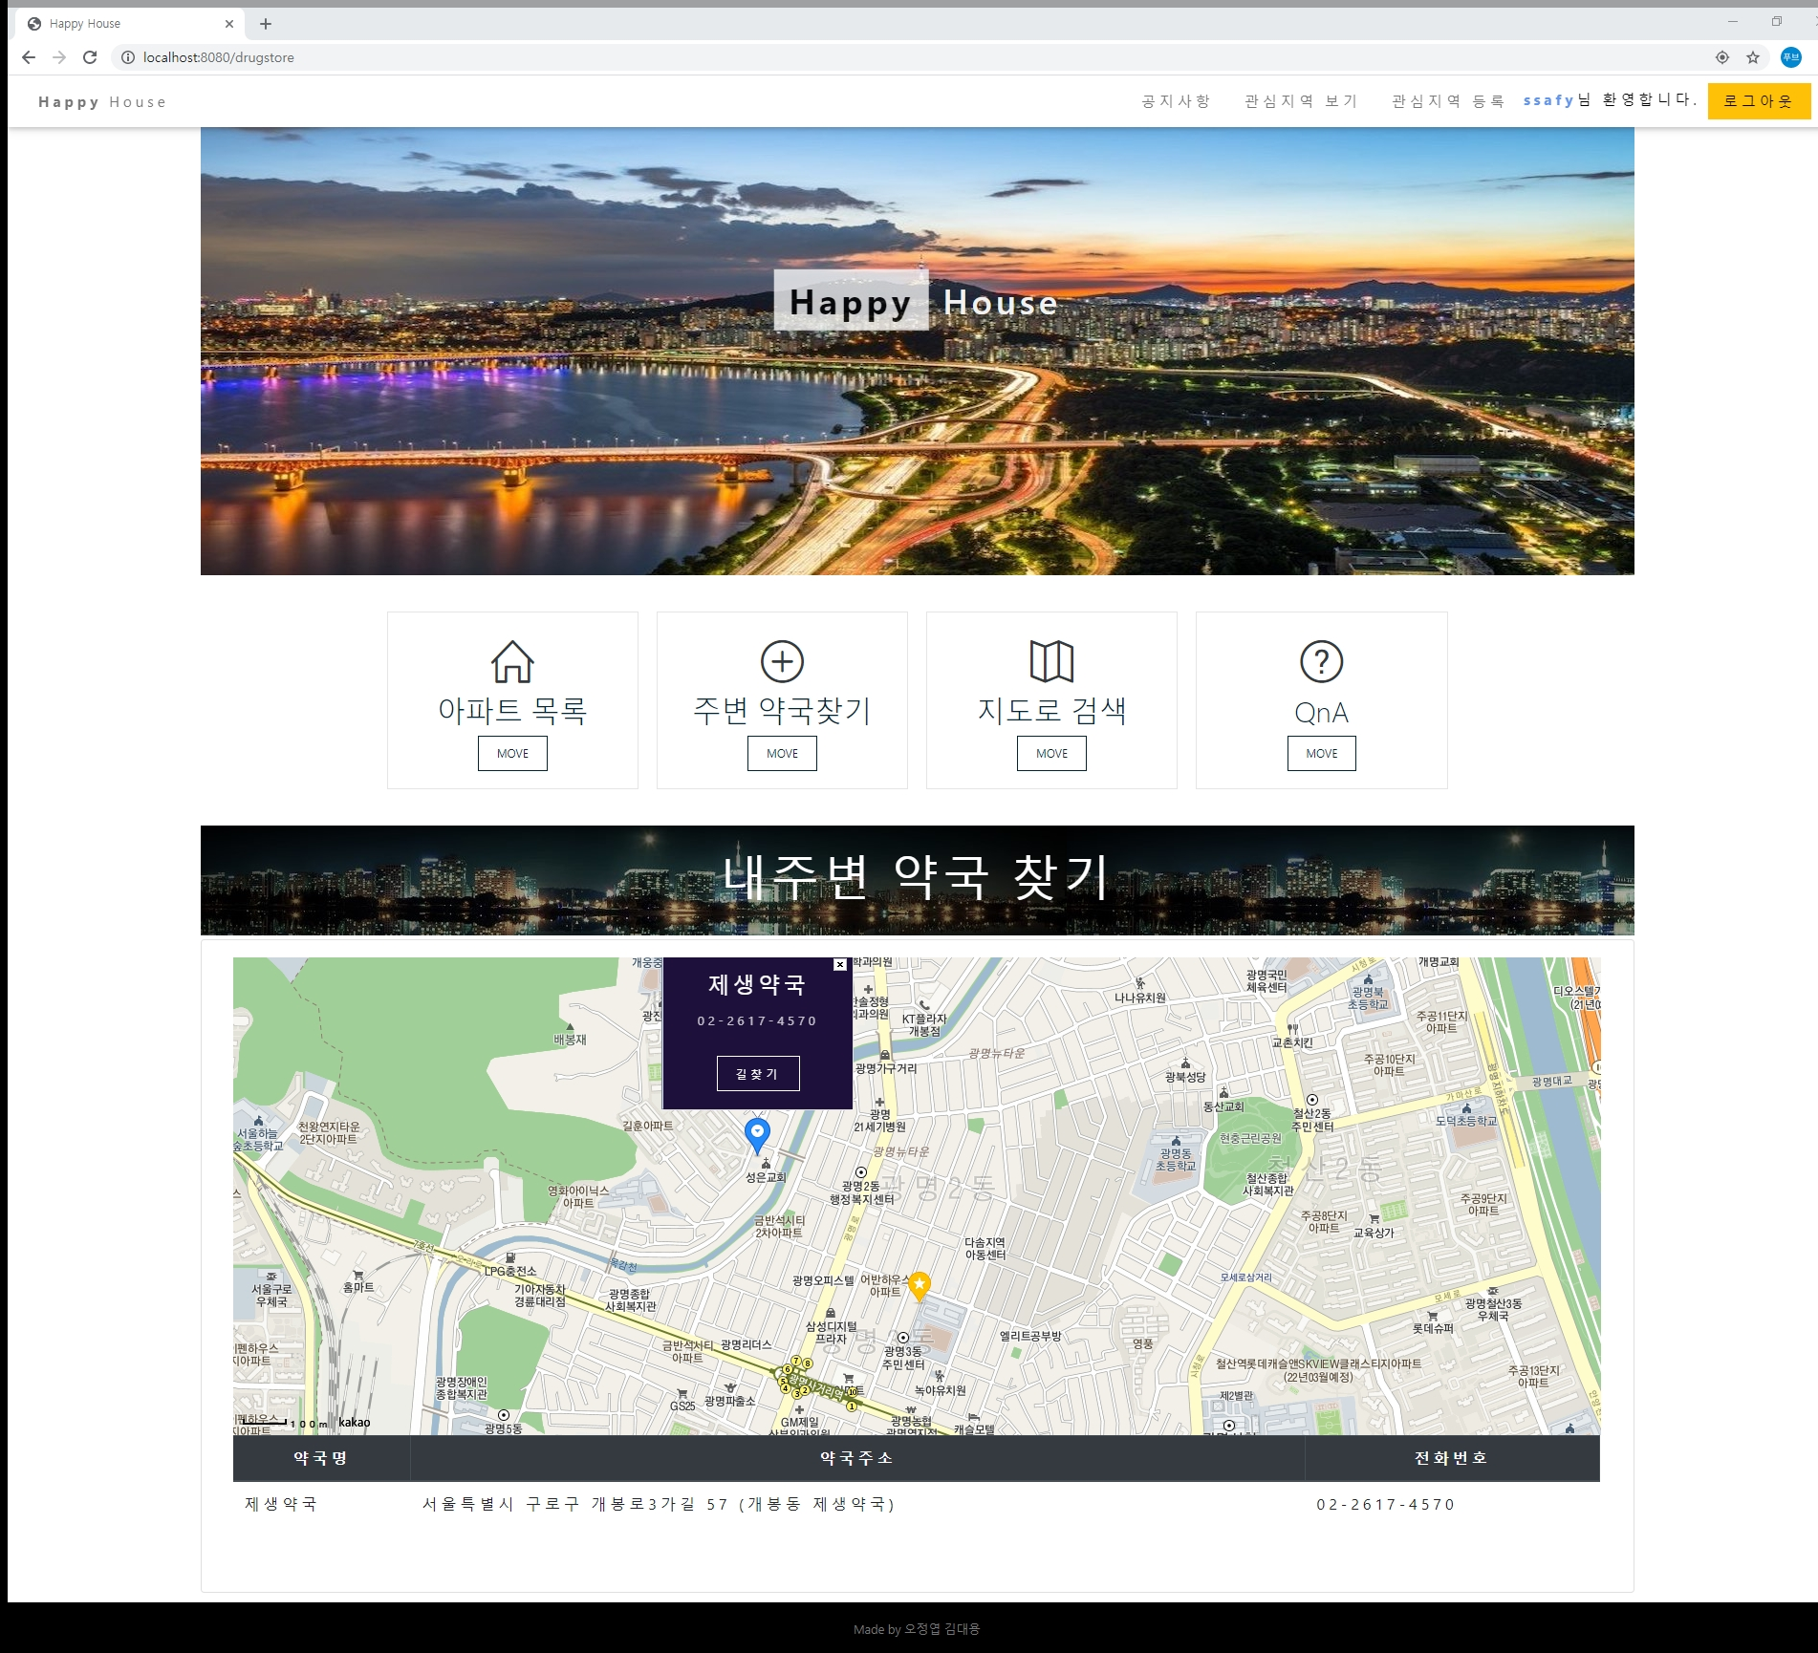
Happy House
개발 결과
나의 위치를 찾아내 내 주변에 있는
약국의 정보를 제공받을 수 있다

Slide 10
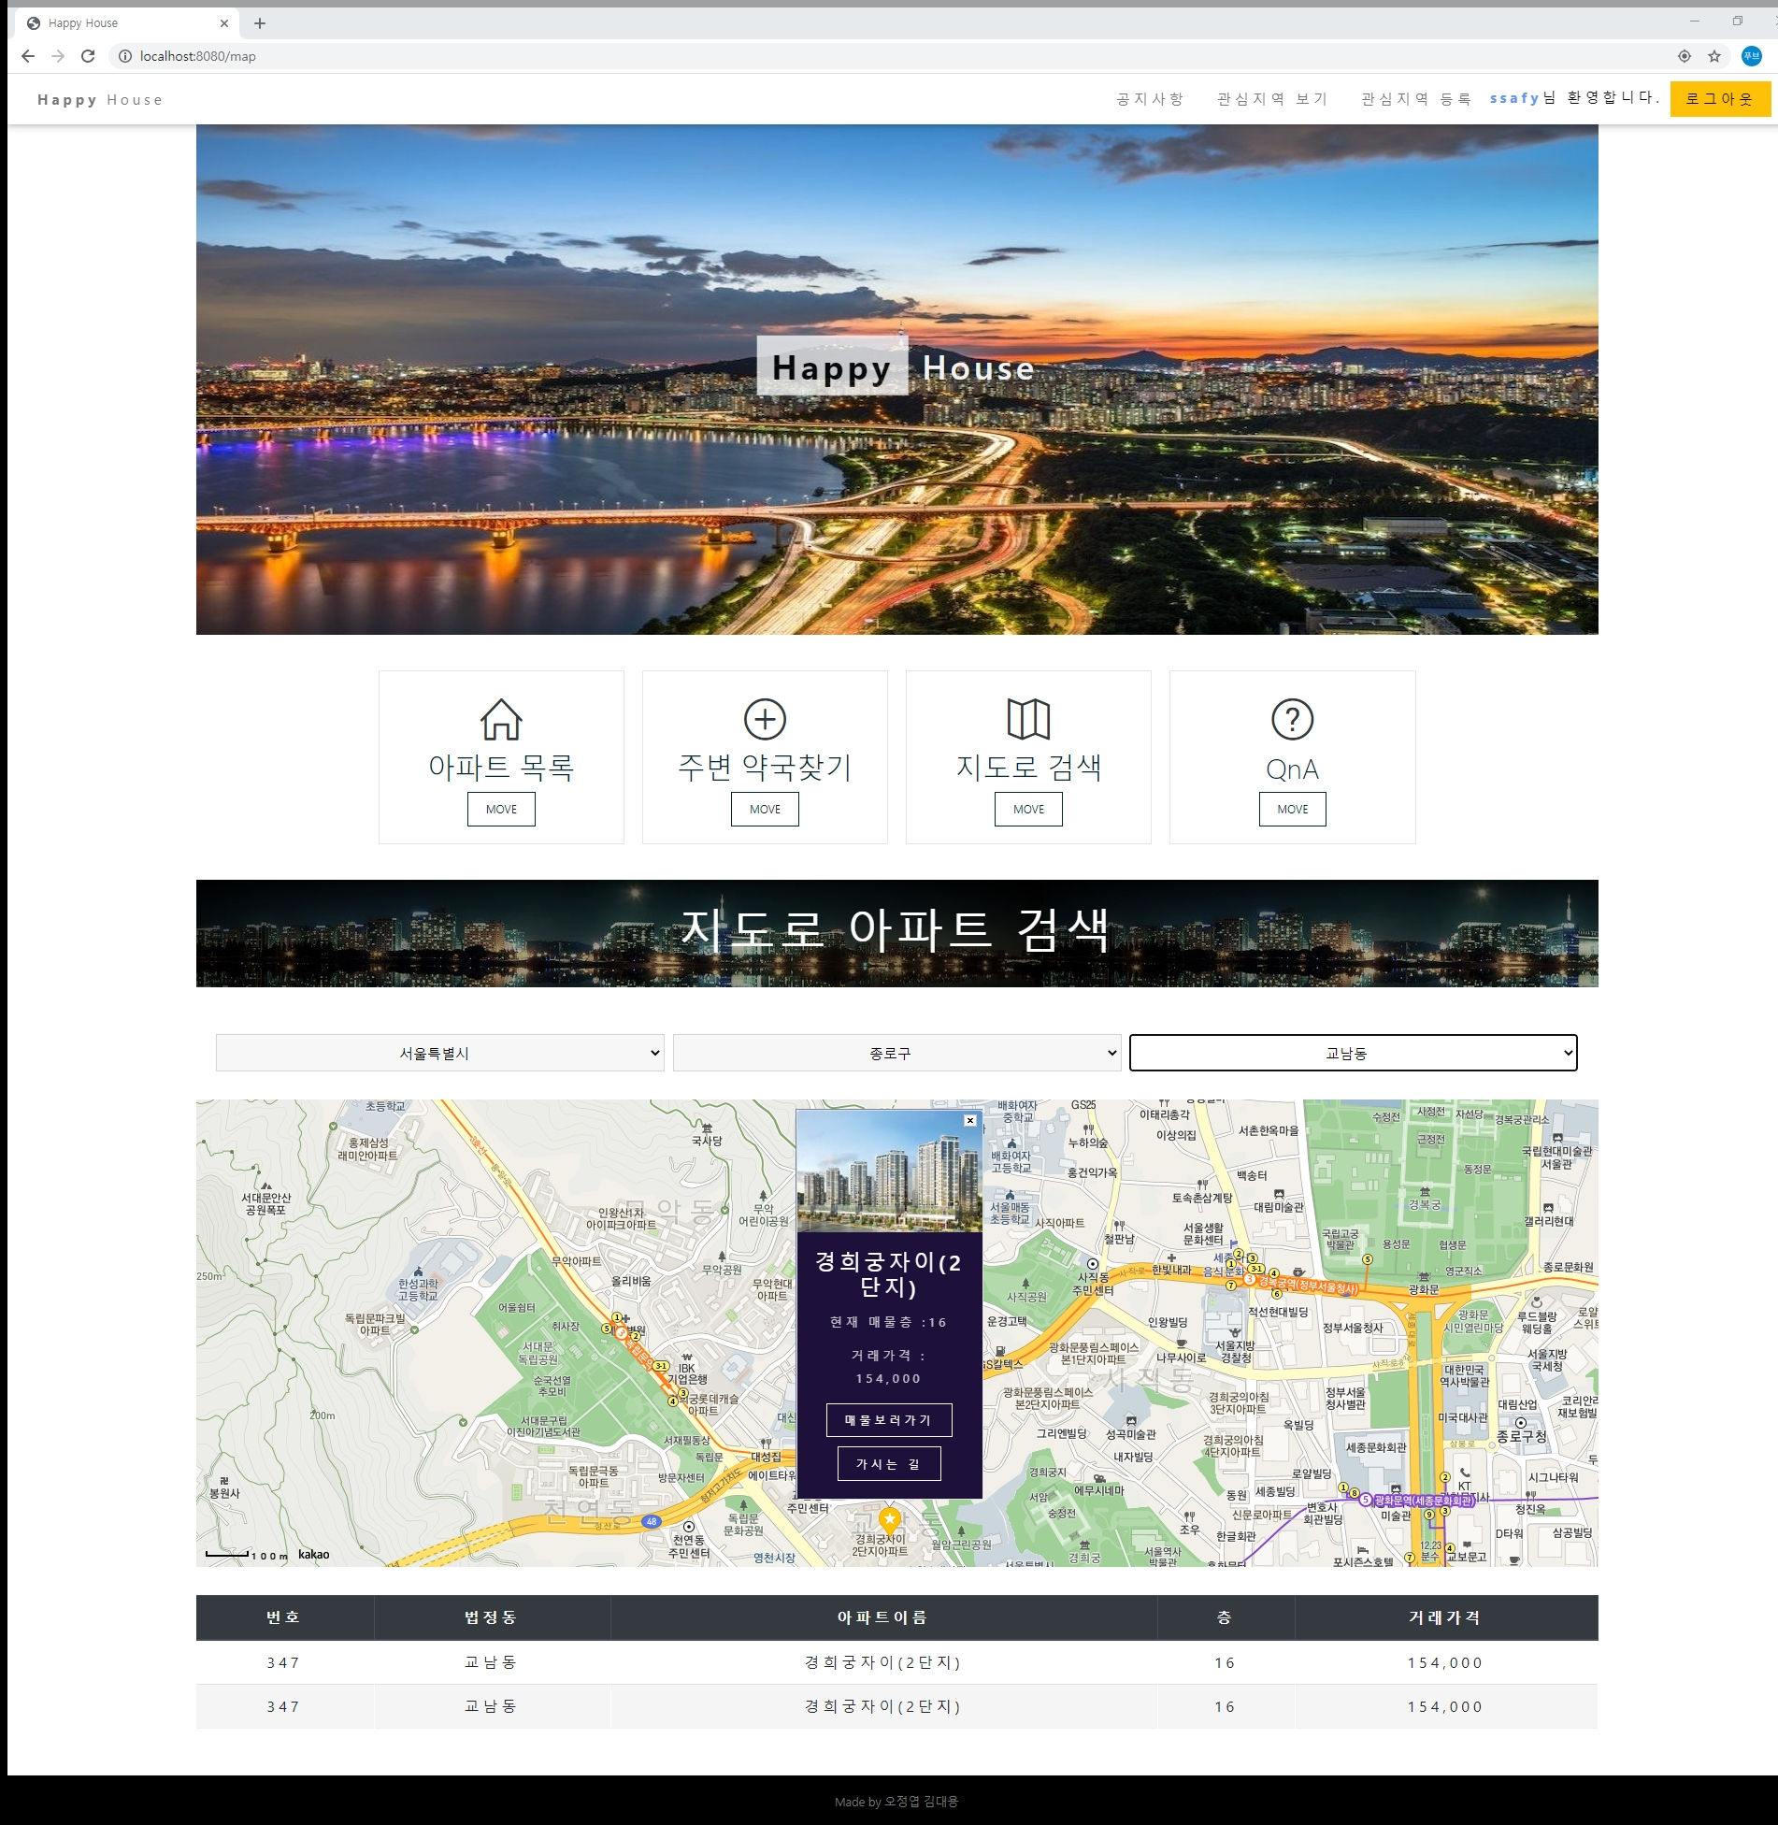
Happy House
개발 결과
아파트의 정보를 지도를 통해 해당 위치의
아파트 정보를 받아볼 수 있다
또한 현 위치에서 해당 아파트까지 가는 길찾기 기능, 해당 아파트의 현재 매물 정보를 확인할 수 있는 사이트로 이동하는 기능을 가지고 있다

Slide 11
Happy House
기대 효과
아파트 실 거래가 정보 검색만이 아니라 사용자의 편의를 위한 기능을 통해
사용자의 편리성이 증가하여 다른 비슷한 사이트와의 경쟁에서 우위를 선점할
것이라 예상이된다

